Slide 1
Избирательный округ № 31 г. Кострома Отчет за 2023 год депутата Думы города Костромы Дулиной Г.В.

Slide 2
РАБОТА В ДУМЕ ГОРОДА КОСТРОМЫ
Заместитель Главы города Костромы, председатель постоянной депутатской комиссии Думы города Костромы седьмого созыва по социальным вопросам, член постоянной депутатской комиссии Думы города Костромы седьмого созыва по местному самоуправлению в 2023 году приняла участие в работе:
11 заседаний Думы города Костромы седьмого созыва;
13 заседаний постоянной депутатской комиссии Думы города Костромы седьмого созыва по социальным вопросам;
15 заседаний постоянной депутатской комиссии Думы города Костромы седьмого созыва по местному самоуправлению.
Принимала активное участие в деятельности коллегиальных органов при Главе города Костромы: Координационного совета по делам ветеранов и инвалидов; Общественного совета по вопросам профессиональной подготовки и занятости молодежи; Совета по физической культуре и спорту; Общественного совета по социальным вопросам, а также в рабочих совещаниях, посвященных вопросам патриотического воспитания детей и молодежи.

Slide 3
РАБОТА В КОМИССИЯХ
Особое внимание в работе уделено вопросам содействия проведению Специальной военной операции, сбора финансовой и гуманитарной помощи, налаживанию связей с 331 гвардейским парашютно-десантным Костромским полком, привлечению военнослужащих, прибывающих в отпуск либо находящихся на лечении и реабилитации к сотрудничеству с образовательными организациями, а также взаимодействию с семьями мобилизованных, оказанию им помощи в решении возникающих вопросов (в том числе жилищно-коммунальных),
В 2023 году в Заволжском районе города Костромы построен новый детский сад на 280 мест. Очередь детей, нуждающихся в предоставлении места в детском саду, продолжает снижаться. Завершается строительство школы в микрорайоне Новый город на 825 мест. Реализуется контракт на подготовку проектной документации, выполнение инженерных изысканий и строительство новой школы в микрорайоне Венеция. Проект планируется реализовать в 2024 году.
Продолжается оборудование модельных библиотек в городе Костроме, одобрена очередная заявка на создание в 2024 году третьей модельной библиотеки на ул. Голубкова.

Slide 4
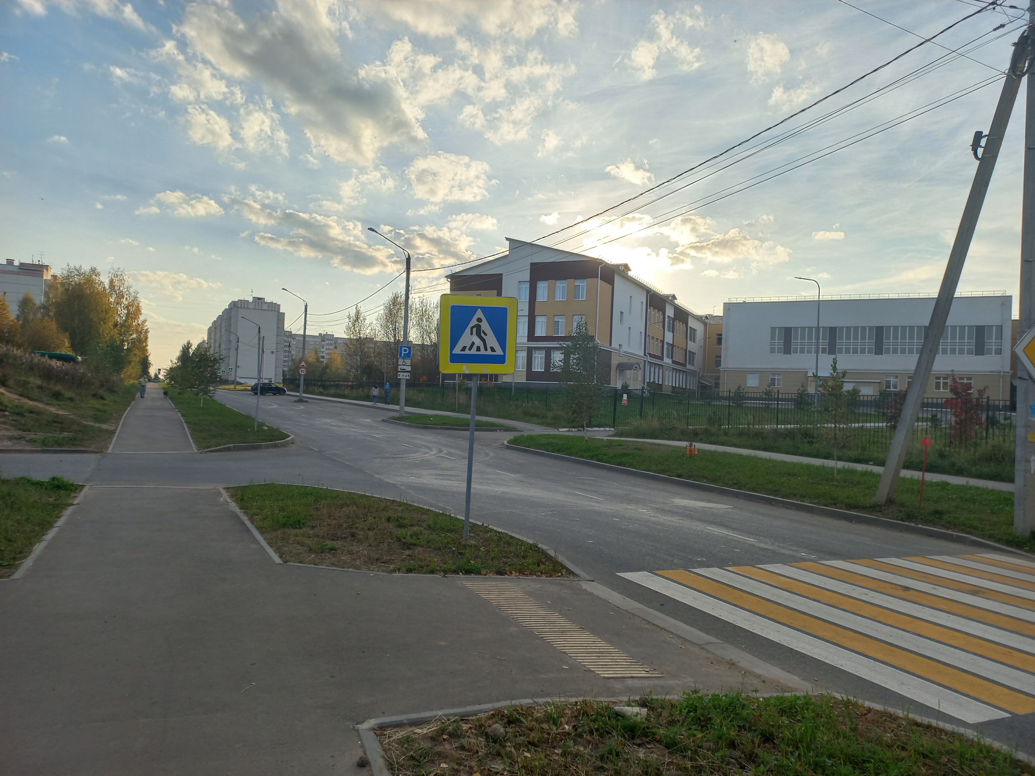
Национальный проект «Безопасные качественные дороги»
В 2023 году выполнены работы по асфальтированию дорожного покрытия ул. Суслова с обустройством парковок у гимназии № 33, детского сада № 1, дома № 16
Было
Стало

Slide 5
Организован въезд к домам 37 и 41а по ул. Магистральная

Slide 6
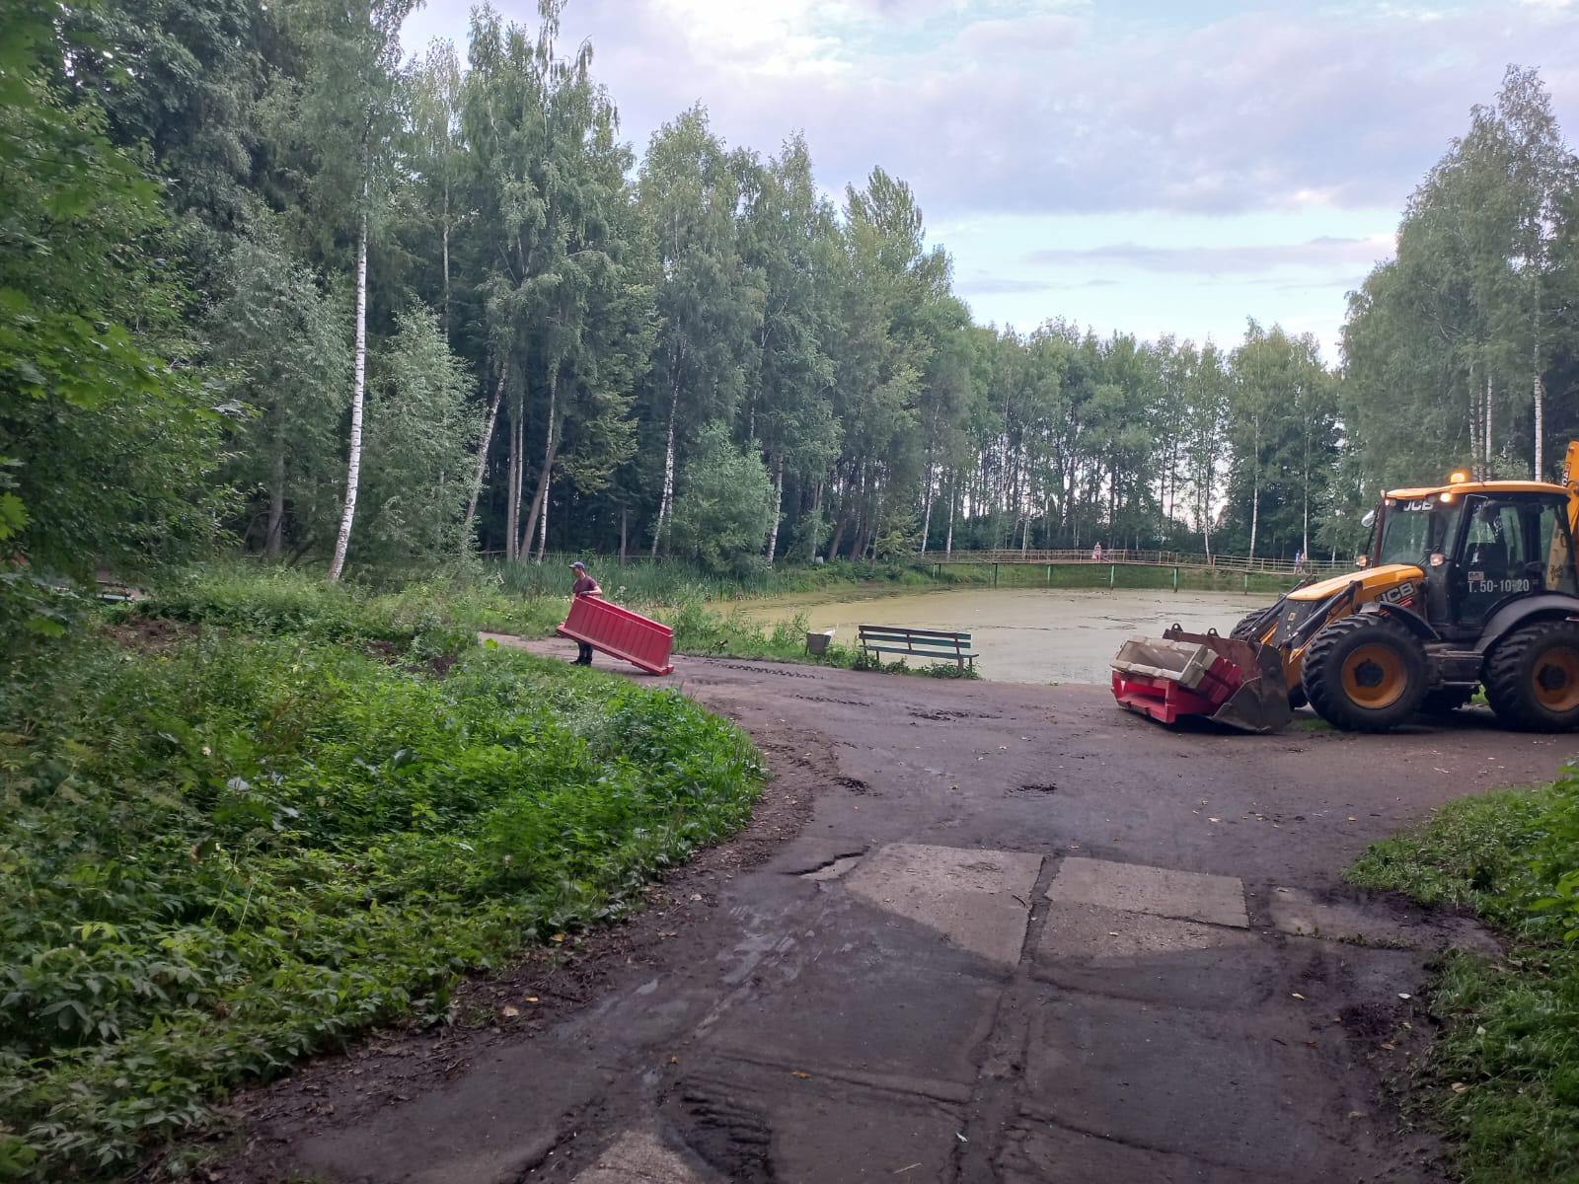
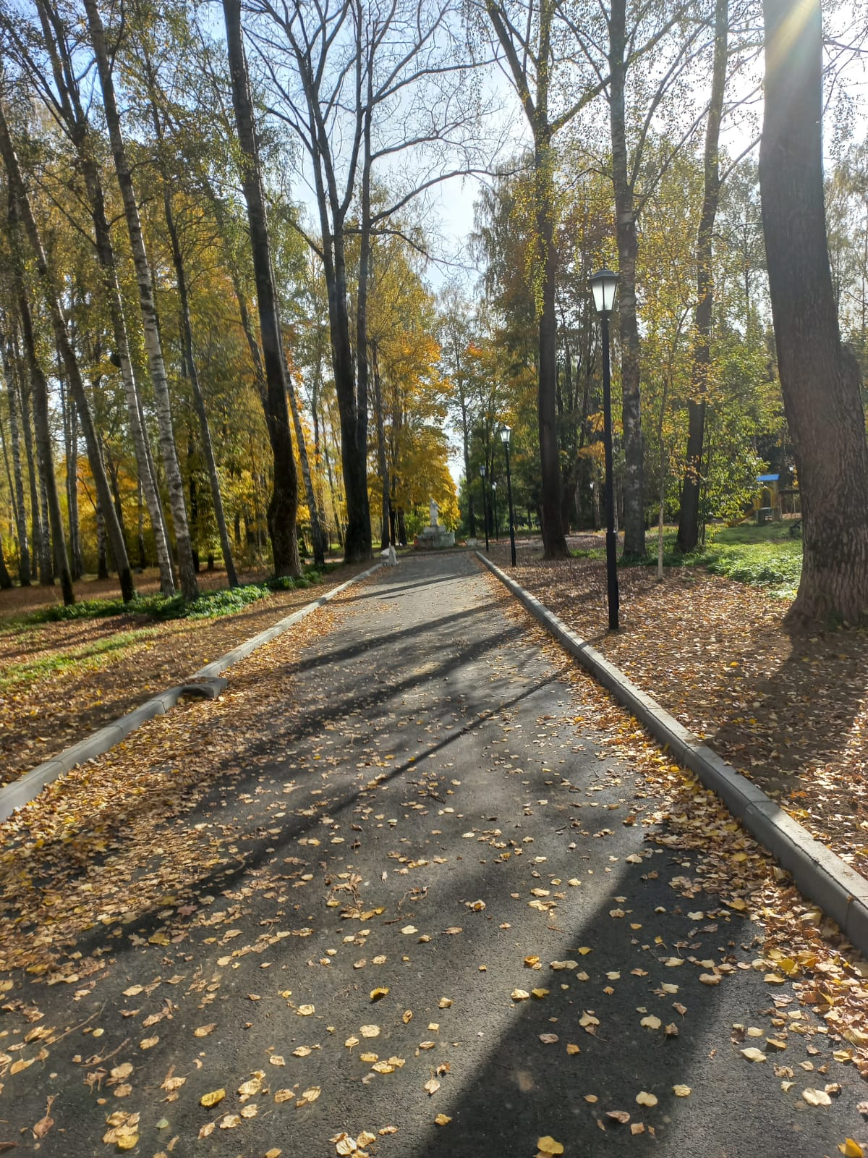
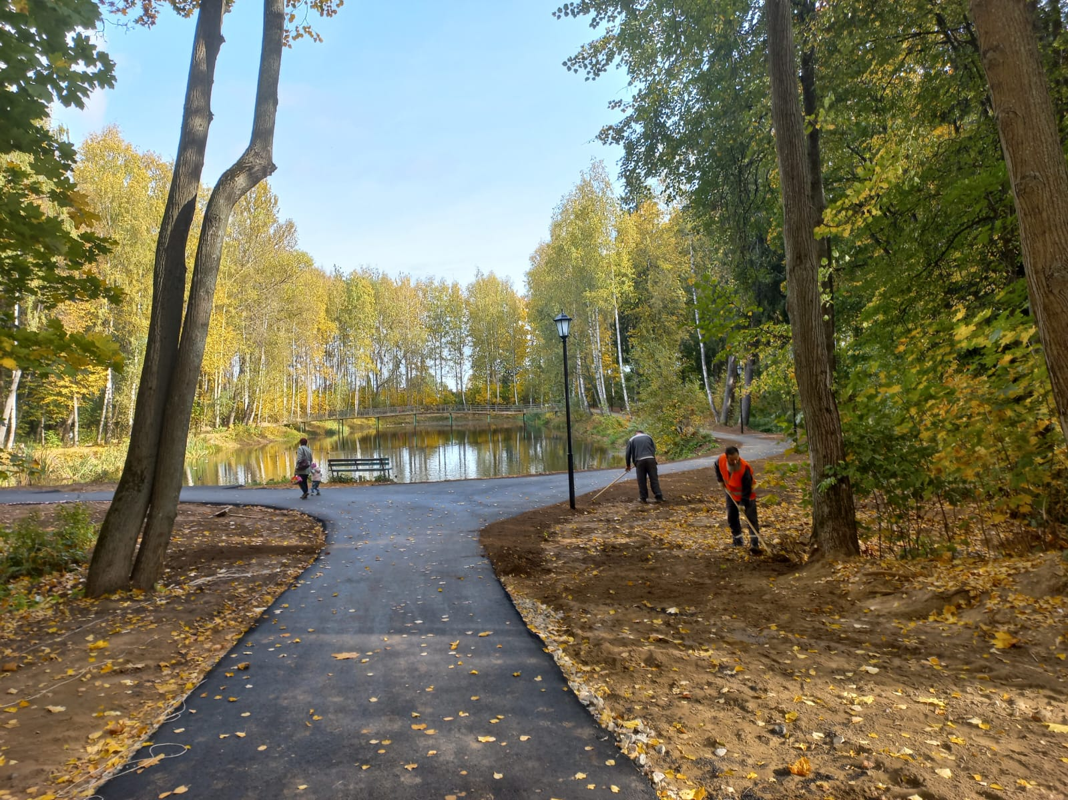
В рамках конкурса Общественных инициатив проведено благоустройство парка санатория «Костромской»

Slide 7
Первое место по лыжным гонкам на призы Думы города

Slide 8
Открытие мемориальной доски на доме № 26 по ул. Экскаваторщиков

Slide 9
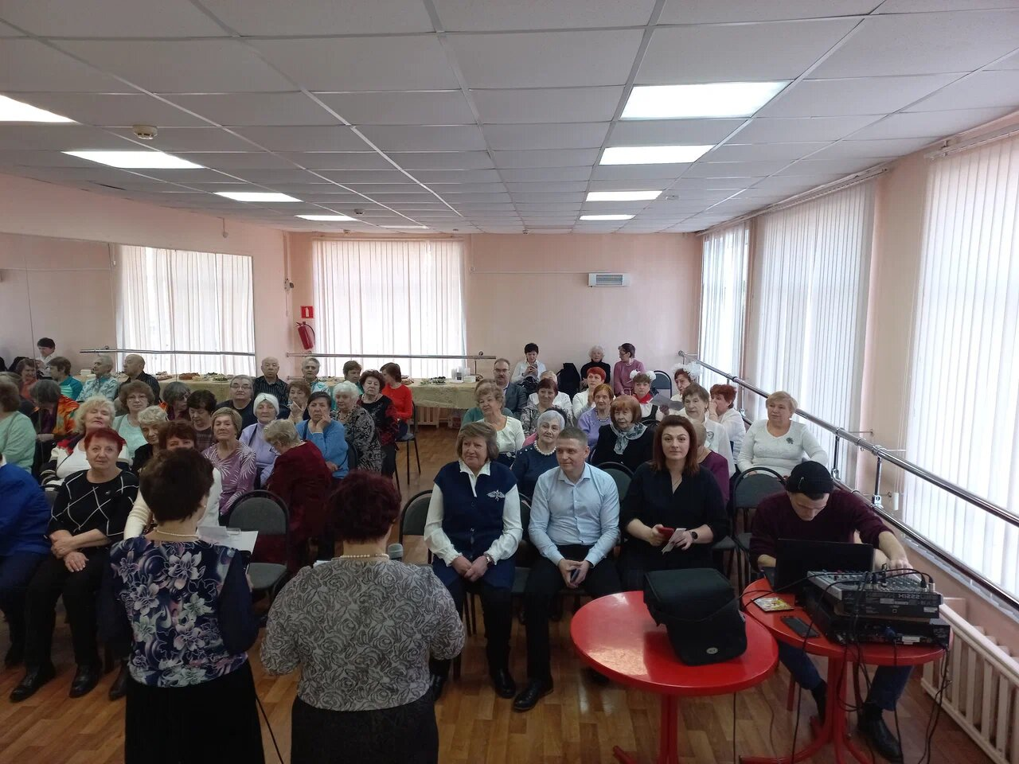
Мероприятия на округе
Поздравление Ветеранской организации «Малышково» с 10-летием

Slide 10
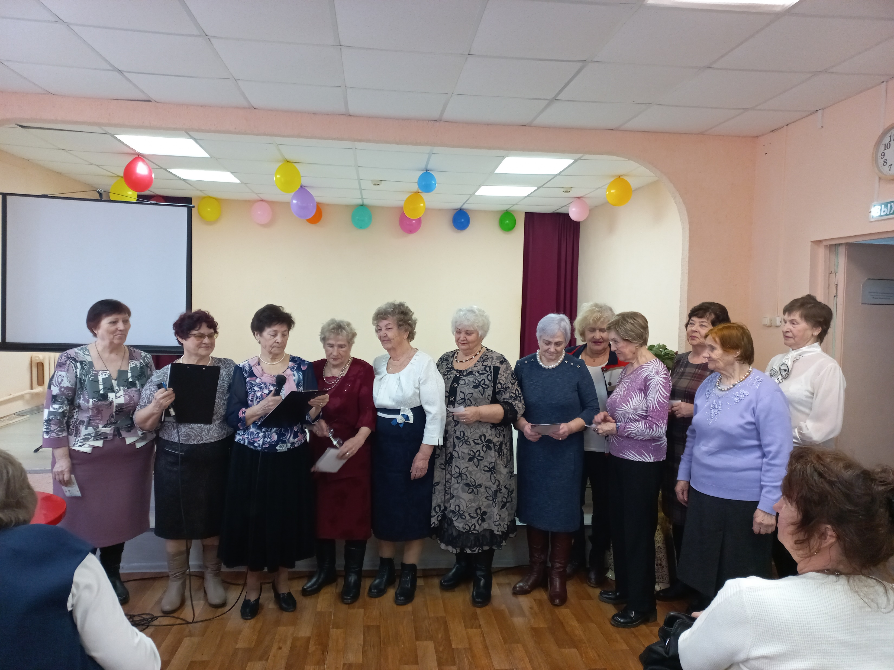
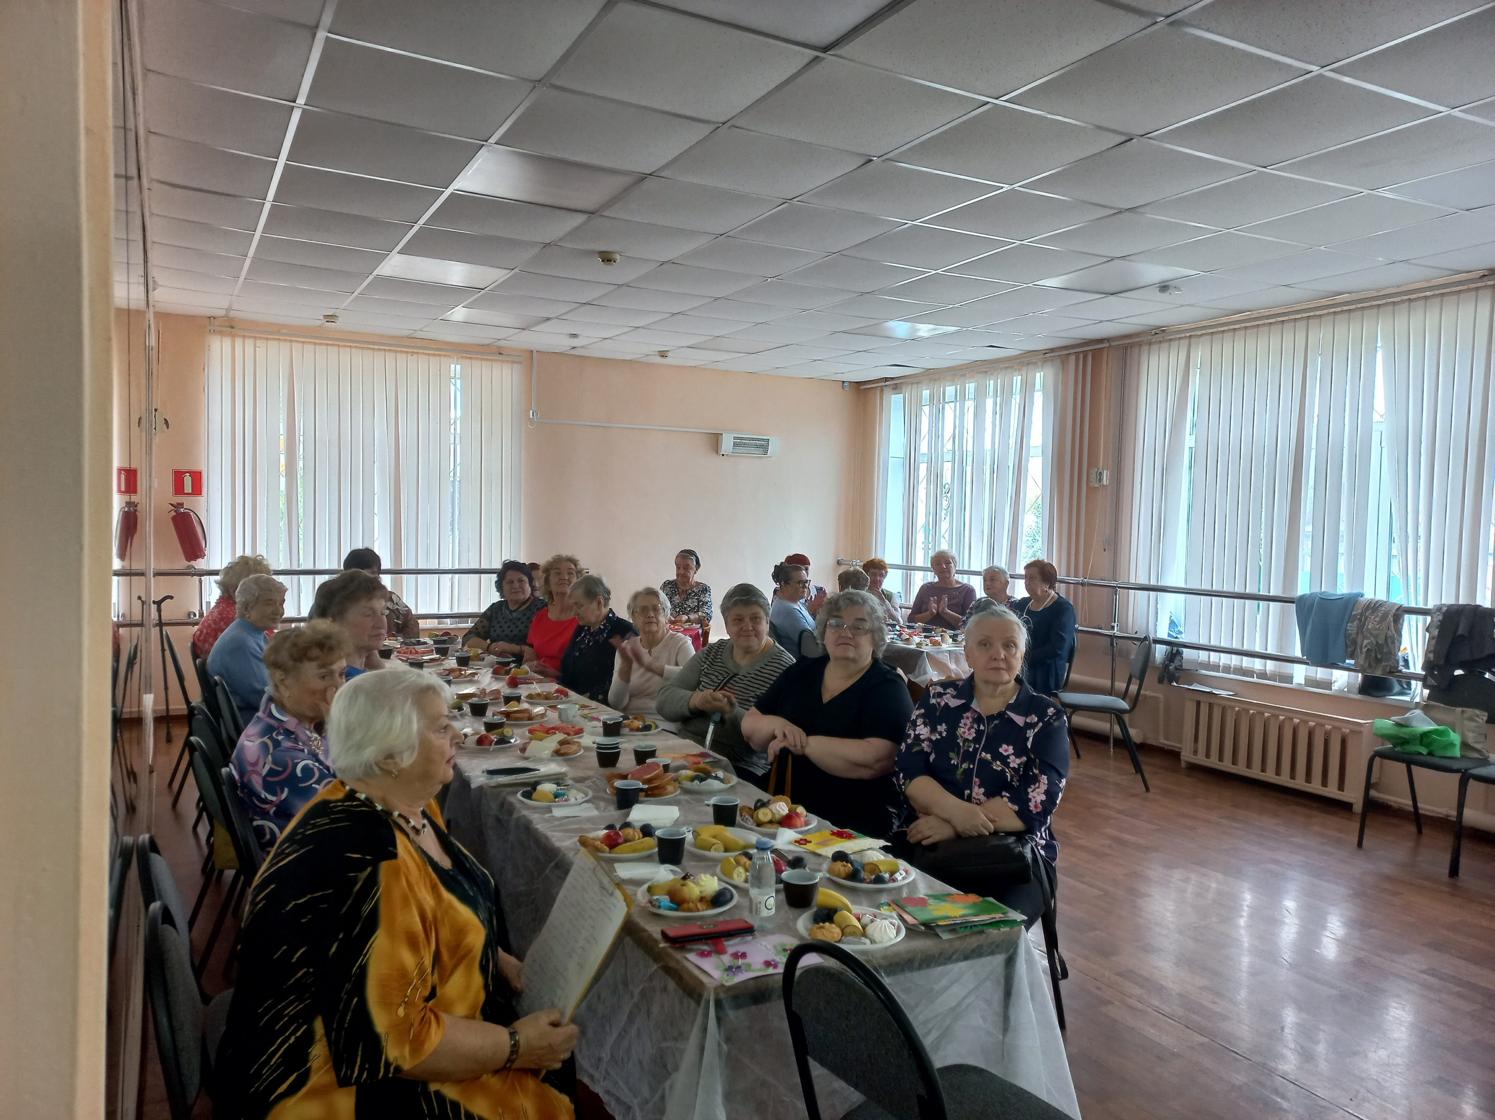
Организация мероприятий для старшего поколения

Slide 11
Юбилей гимназии № 33

Slide 12
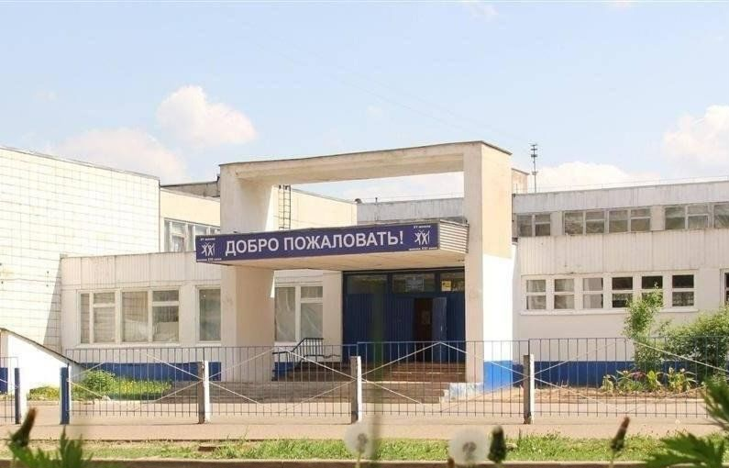
Юбилей школы № 21

Slide 13
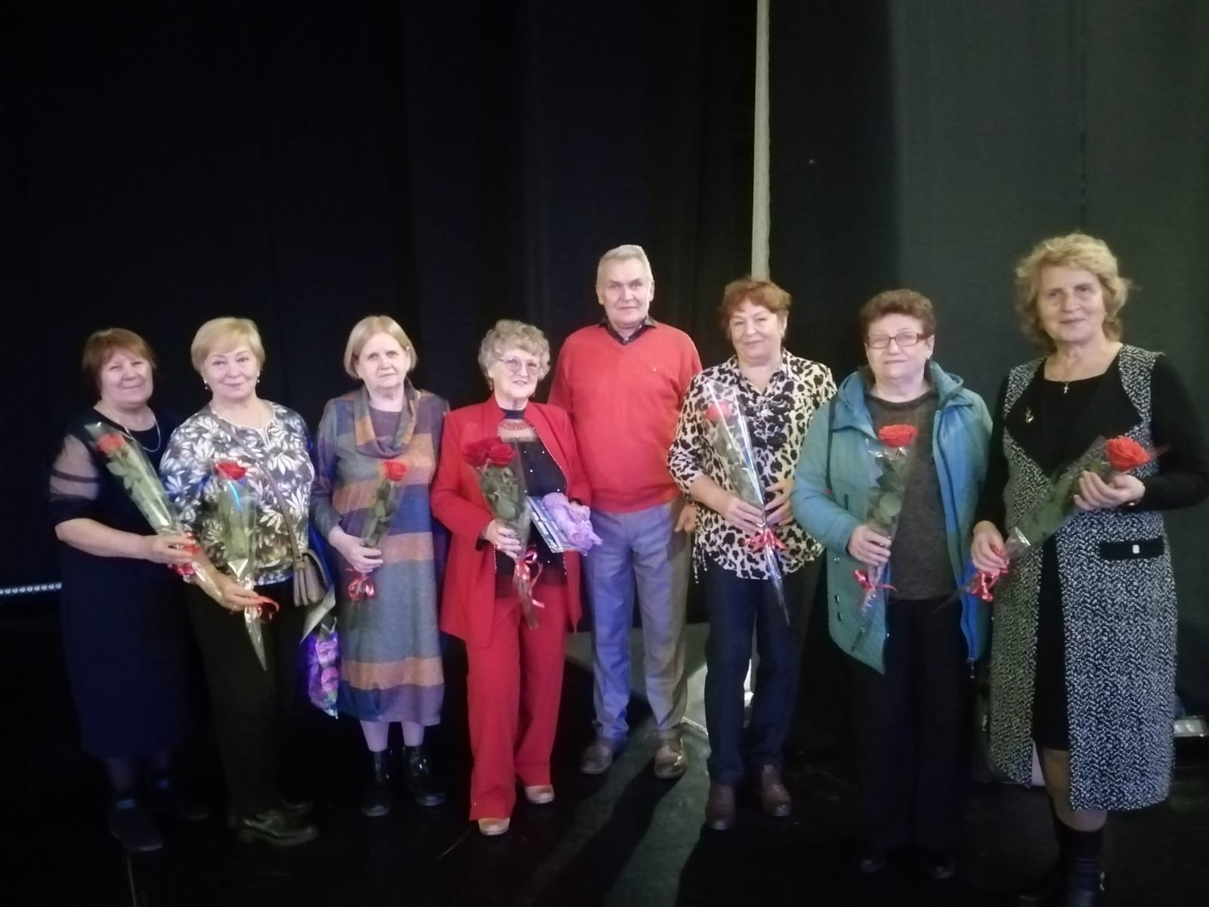
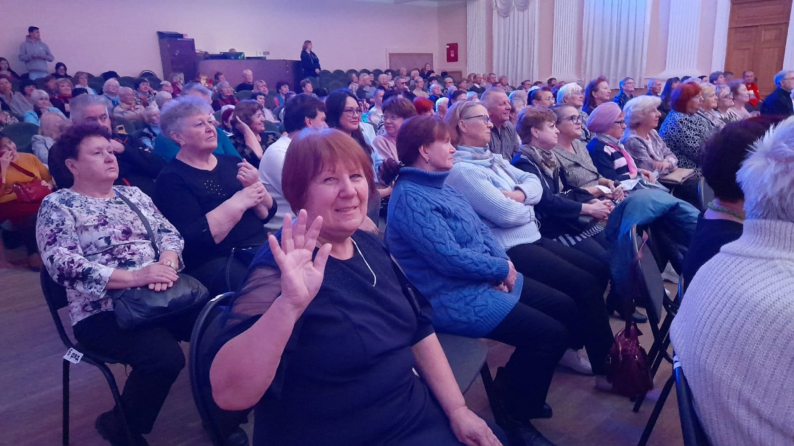
Поздравление жителей округа с Днем пожилого человека

Slide 14
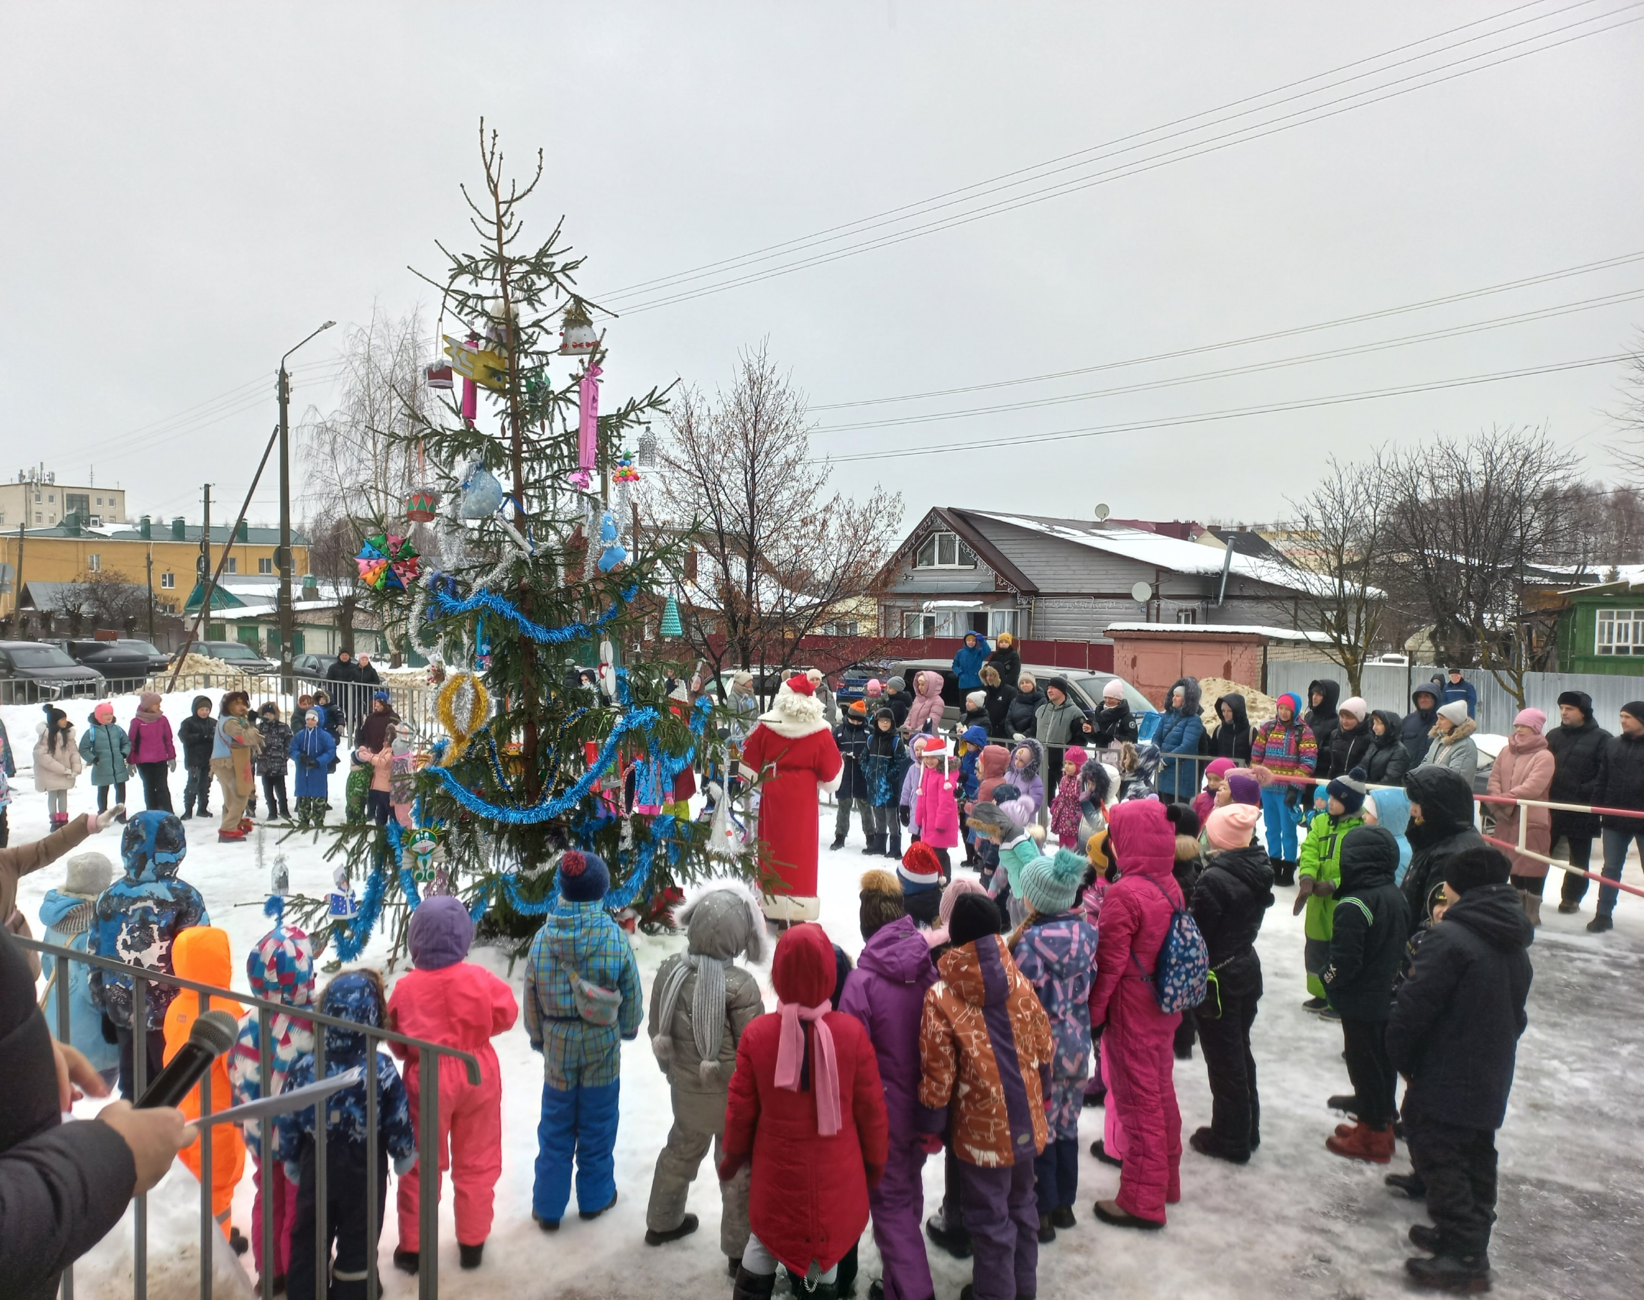
Проведено новогоднее игровое представление для детей и родителей

Slide 15
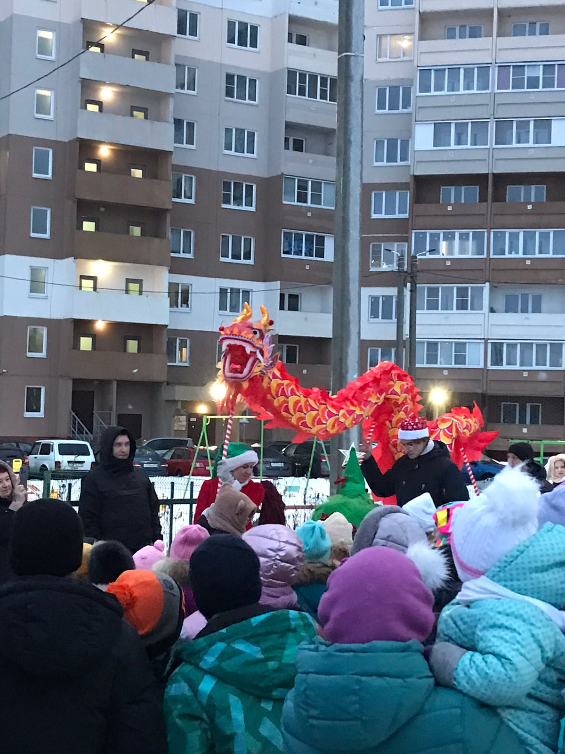
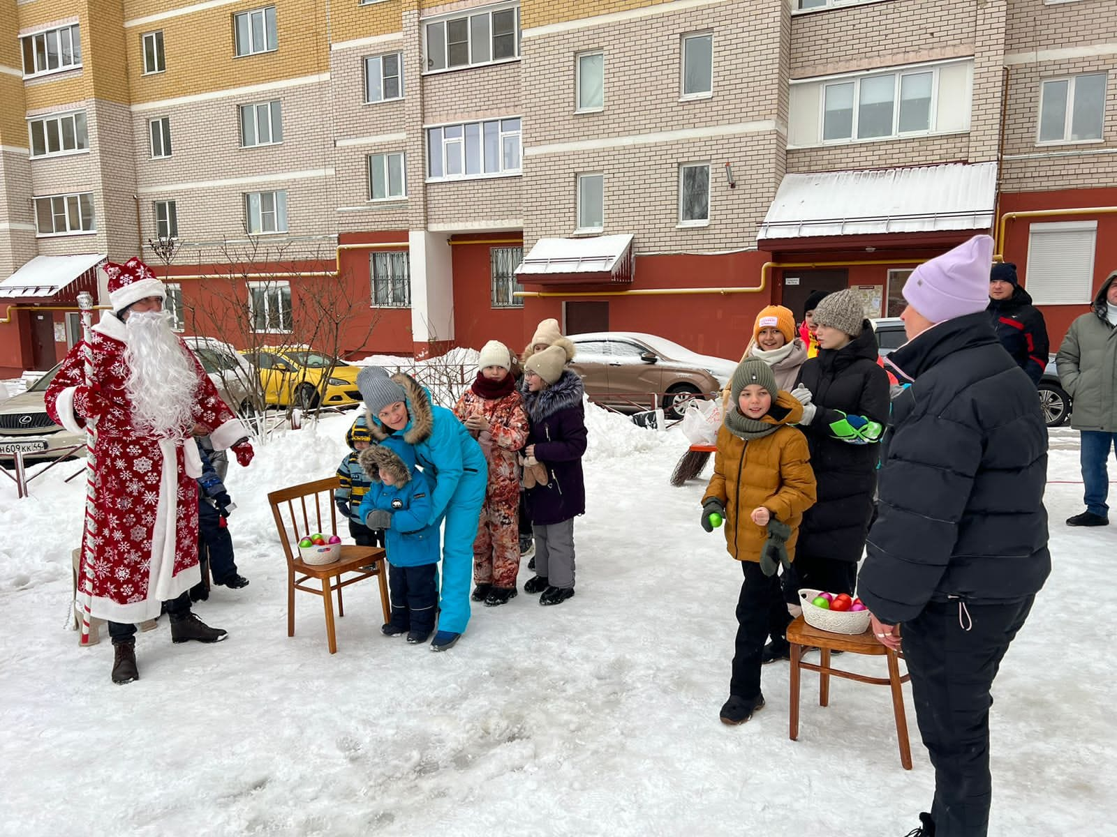
Помощь в организации проведения новогодних праздников во дворах дома № 1 по ул. Олега Юрасова, № 26 по ул. Экскаваторщиков

Slide 16
Работа на округе 2023 год
В рамках реализации национального проекта «Безопасные, качественные дороги» комплексный ремонт улицы Суслова
Благоустройство дворовых территорий
Ямочный ремонт дворовых территорий
Озеленение
Установка лавочек мкр-н. Паново, д. 2
Помощь в проведении праздничных мероприятий ветеранских организаций
Помощь в проведении юбилейных мероприятий учебных заведений
Помощь в проведении праздников во дворах
Поздравления жителей округа с юбилейными датами
Организация экскурсий для ветеранской организации

Slide 17
Перспективный план работы на округе на 2024 год
В рамках реализации национального проекта «Образование» ввод в эксплуатацию школы на 825 мест в микрорайоне «Новый город».
В рамках реализации национального проекта «Безопасные, качественные дороги» комплексный ремонт проезд Студенческий.
В рамках реализации национального проекта «Здравоохранение» ремонт здания детской больницы.
Благоустройство ул Олега Юрасова, асфальтовое покрытие, освещение.

Slide 18
Благодарю жителей округа за доверие и совместную работу Впереди у нас еще много планов, которые мы обязательно воплотим в жизнь. Только наши совместные усилия, трудолюбие и любовь к родному краю станут прочной основой дальнейшего динамичного развития округа, помогут достичь всех намеченных целей.

